Slide 2
Цель: развитие устойчивого интереса к информатике,
творческой активности, повторение и закрепление пройденного материала.
Задачи:
Воспитание уважения к сопернику, умения вести спор и работать в команде,
стойкости, воли к победе, находчивости.
Повторение и закрепление основного материала, представленного в
неординарных ситуациях.
Формирование навыков работы с информацией и компьютером.

Slide 3
I

Slide 4
Прочитайте шуточное стихотворение
А.Н.Старикова «Необыкновенная девочка»:
Ей было тысяча сто лет,
Она в сто первый класс ходила,
В портфеле по сто книг носила –
Все это правда, а не бред.
Когда, пыля десятком ног,
Она шагала по дороге,
За ней всегда бежал щенок
С одним хвостом, зато стоногий.
Она ловила каждый звук
Своими десятью ушами,
И десять загорелых рук
Портфель и поводок держали.
И десять темно-синих глаз
Рассматривали мир привычно…
Но станет все совсем обычным,
Когда поймете наш рассказ.

Slide 5
II Конкурс «Разминка»
Я буду зачитывать программистские пословицы русских пословиц, ваша задача - вспомнить как они звучат в оригинале и назвать их. За каждый правильный ответ команда получает 1 балл.
Компьютер - лучший друг.
Скажи мне, какой у тебя компьютер, и я скажу, кто ты.
Без винчестера - полсироты, а без материнской платы - и вся сирота.
Компьютер не принадлежит человеку, а человек принадлежит компьютеру.
Не смейся над старыми компьютерами, и твой будет стар.
Компьютер памятью не испортишь.(Кашу маслом не испортишь.)
Компьютер на столе не для одних только игр.
По ноутбуку встречают, по уму провожают.
Дарёному компьютеру в системный блок не заглядывают.
Всякий кабель своё гнездо любит.

Slide 6
III Конкурс
«Компьютерные жаргонизмы»

Slide 7
Мы переходим к следующему конкурсу «Компьютерные жаргонизмы». Очень часто в своих разговорах вы используете различные жаргонные слова, обозначающие что-то, связанное с информатикой. Сейчас мы и узнаем, насколько хорошо вы разбираетесь в используемых терминах. Вам необходимо раскрыть смысл каждого жаргона. На выполнение этого задания отводится 5 мин. Каждый правильный ответ 1 балл.
Винт –
Камень –
Кликнуть –
Кулер –в
Корень –
Логин –
Мыло –
Мама –
Рама –
Чип –

Slide 8
IV Конкурс «Интеллектуальны»

Slide 9
V Конкурс «Передача информации»

Slide 10
Помните анекдот: «Встретились двое глухих. Один держит в руке удочку. Другой спрашивает: «Ты что на рыбалку собрался?» - «Да нет, я на рыбалку» - «А я думал, ты на рыбалку…»
Информация была передана, но до адресата не дошла. При любом обмене информацией должны существовать её приемник и источник, иначе этот обмен не будет иметь никакого смысла. Поэтому сейчас команды по очереди будут выступать в роли приемника и источника информации. А передавать информацию они будут невербальным способом, т.е. с помощью мимики и жестов. Команда или один из представителей команды должен изобразить тот предмет, который написан у него на листе. Другие команды должны отгадать, что он изображает. Команде отгадавшей слово присваивается один балл. Передача информации оценивается по пятибалльной шкале.

Slide 11
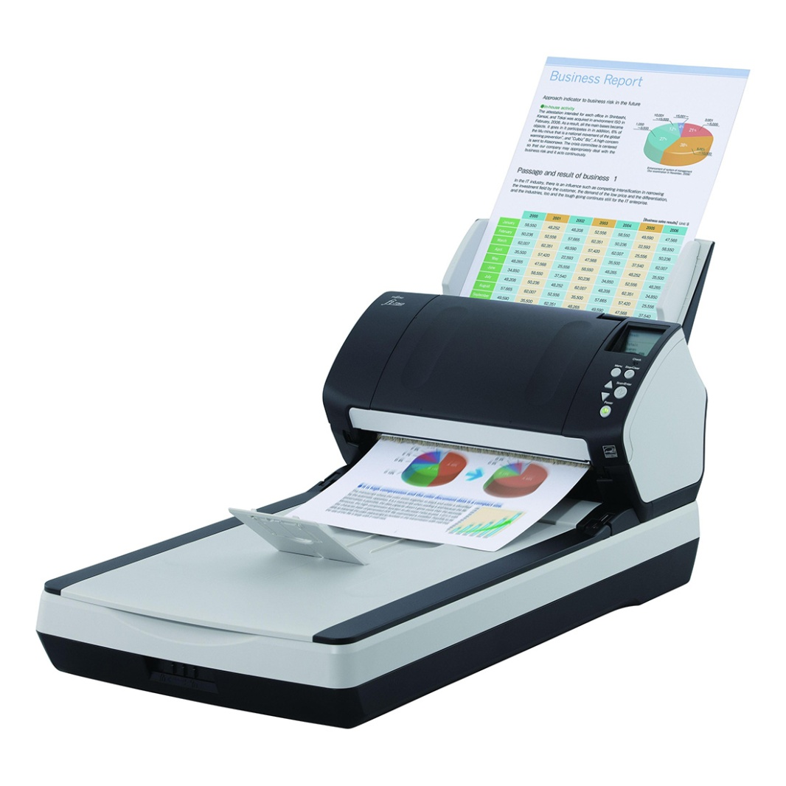
Для команды 1:
сканер.

Slide 12
Для команды 2: принтер.

Slide 13
V Конкурс «Кодирование»

Slide 14
Кодирование.
Каждой букве в слове поставить порядковый номер в русском алфавите, найти сумму получившихся чисел, затем перевести полученное число в двоичную систему счисления.
1. Файл;
2. Диск;
3. Байт;
4. Меню.

Slide 15
Ответ: Файл = 22 + 1 + 11 + 13 = 47₁₀ = 101111₂
Ответ: Диск = 5 + 10 + 19 + 12 = 46₁₀ = 101110₂
Ответ: Байт = 2 + 1 + 11 + 20 = 34₁₀ = 100010₂
Ответ: Меню = 14 + 6 + 15 + 32 = 67₁₀ = 1000011₂

Slide 16
VI Конкурс капитанов
Мы начинаем серию индивидуальных конкурсов и на первый из них мы приглашаем капитанов команд. Его победа принесёт команде пять баллов.
Составить как можно больше слов из предложенного слова
«ИНФОРМАТИКА»

Slide 17
Миф Форма Романтика Тик Мир Тир Ор Аорта Фирма Мат Нимфа Рот Кот Тор кит мак три аромат
Норма марка комар фара форт фарт кино танк фотка рок икота том

Slide 18
VII Конкурс «Самый реактивный»

Slide 19
Приглашаем самых реактивных участников команд выйти на сцену. Перед вами кладется мышка, я буду читать стихотворение. Как только вы услышите слово «три», вы должны схватить мышку. Ложное хватание «штрафуется» снижением на один балл. Кто схватит мышку правильно – принесет 2 балла команде.

Slide 20
VIII Конкурс «Художник»

Slide 21
В следующем конкурсе необходимо проявить свои творческие способности. Художников команд я попрошу сесть за компьютеры и открыть стандартную программуPaint. Сейчас я вам раздам загадки, вы должны будите отгадать их и нарисовать отгаданное. А команды попытаются отгадать то, что вы нарисовали. Лучший рисунок оценивается в пять баллов.

Slide 22
IX Конкурс «Словосочетания»
Графический …
Жесткий …
Магнитный …
Материнская …
Матричный …
Носитель …
Оперативная …
Операционная …
Персональный …
Системный …
Струйный …
Электронная …

Slide 23
Конкурс «Анаграммы» .
Перед вами анаграммы, за 3 минуты переставьте в них буквы так, чтобы получились слова, связанные с информатикой или компьютером. За каждое угаданное слово 1 балл.

Slide 24
Салькап
Красен
Кастор
Бискей
Фигарка
Иголка
Корсет
Фуралом
Урвиск
Таксиед

Slide 25
Салькап (паскаль)
Красен (сканер)
Кастор (строка)
Бискей (бейсик)
Фигарка (графика)
Иголка (логика)
Корсет (сектор)
Фуралом (формула)
Урвиск (курсив)
Таксиед (дискета)

Slide 26
Стихи

